Slide 1
古典坐标几何学
讲师: 廖侠
Email: xliao@hqu.edu.cn
个人主页: https://hirzebruch.github.io/main.html
上课时间: 周一3-4, 周四 7-8
答疑时间：周二下午2：00-4：00，学院2层公共空间

Slide 2
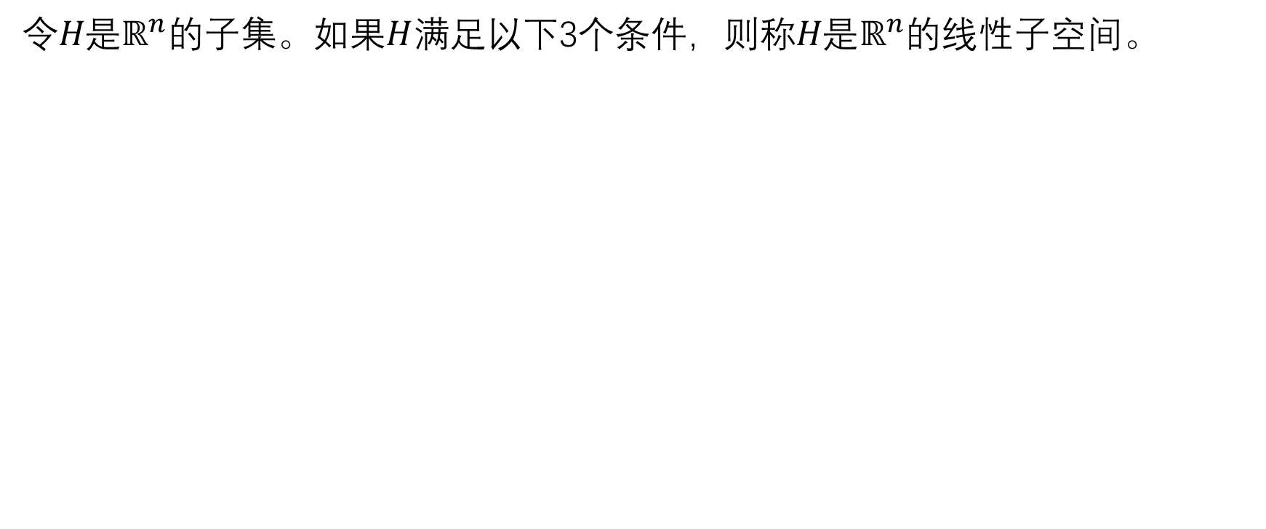
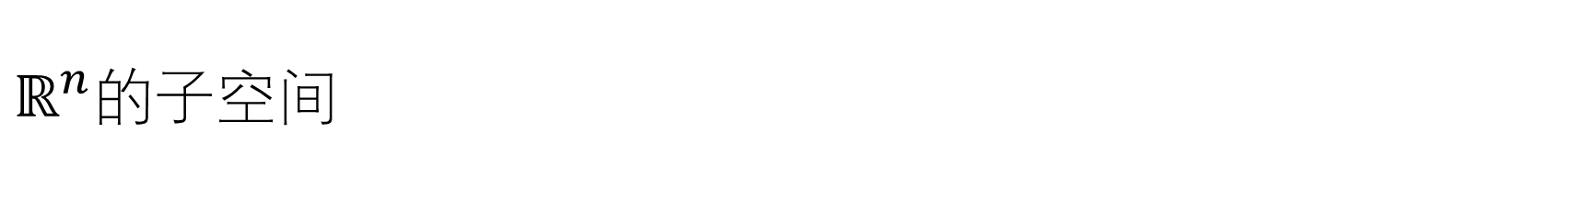
$ℝ^{n}的$子空间
令$H是ℝ^{n}的$子集。如果$H$满足以下3个条件，则称$H是ℝ^{n}$的线性子空间。

Slide 3
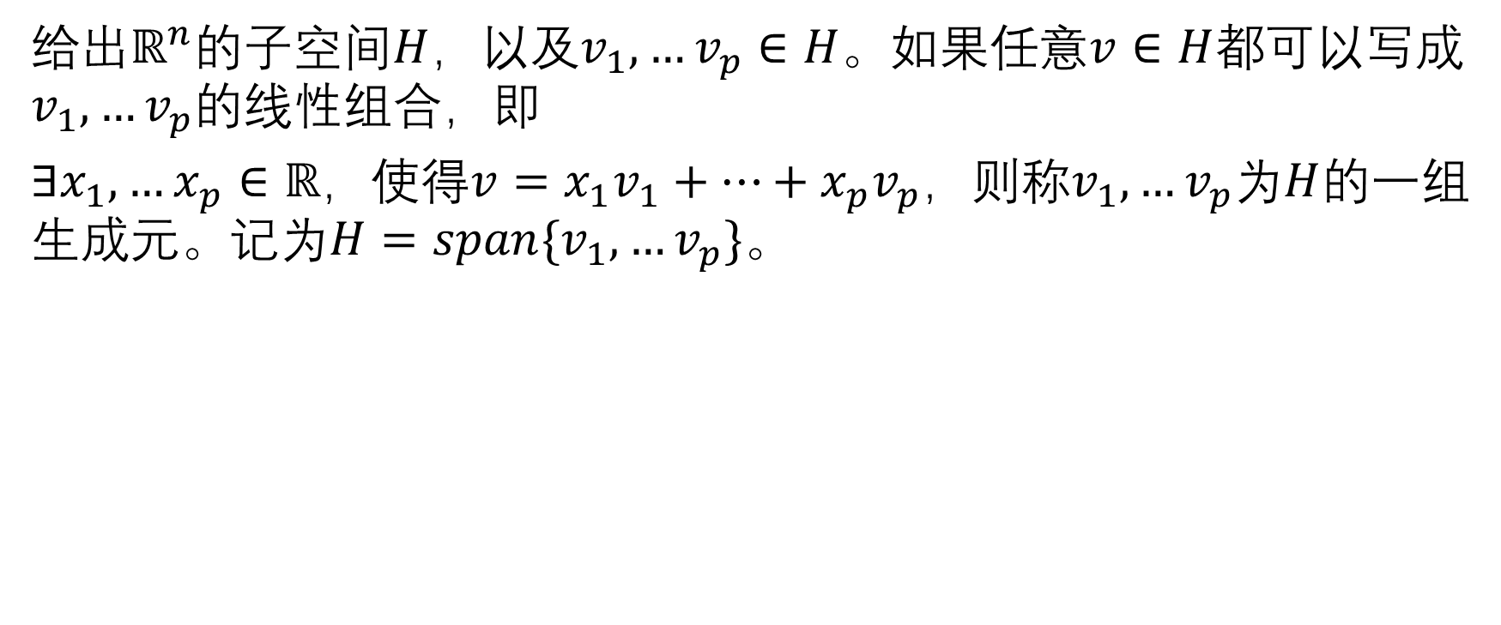
子空间的生成元
给出$ℝ^{n}$的子空间$H$，以及$v_{1},…v_{p}∈H$。如果任意$v∈H$都可以写成$v_{1},…v_{p}$的线性组合，即
$∃x_{1},…x_{p}∈ℝ，$使得$v=x_{1}v_{1}+…+x_{p}v_{p}$，则称$v_{1},…v_{p}$为$H$的一组生成元。记为$H=span\{v_{1},…v_{p}\}$。

Slide 4
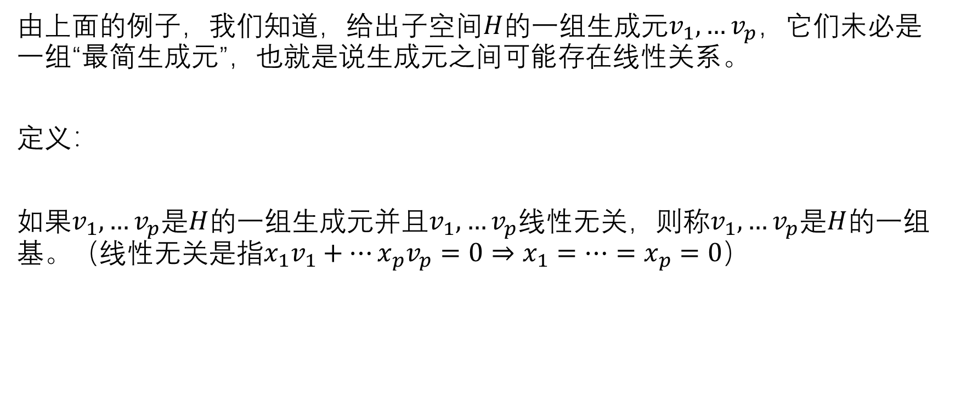
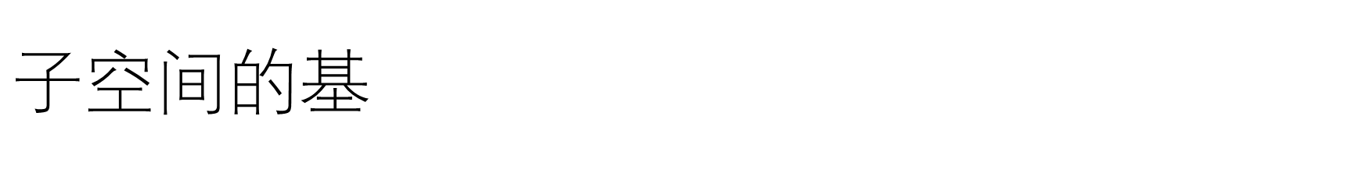
$子空间$的基
由上面的例子，我们知道，给出子空间$H$的一组生成元$v_{1},…v_{p}$，它们未必是一组“最简生成元”，也就是说生成元之间可能存在线性关系。
定义：
如果$v_{1},…v_{p}$是$H$的一组生成元并且$v_{1},…v_{p}$线性无关，则称$v_{1},…v_{p}$是$H$的一组基。（线性无关是指$x_{1}v_{1}+…x_{p}v_{p}=0⇒x_{1}=…=x_{p}=0$）

Slide 5
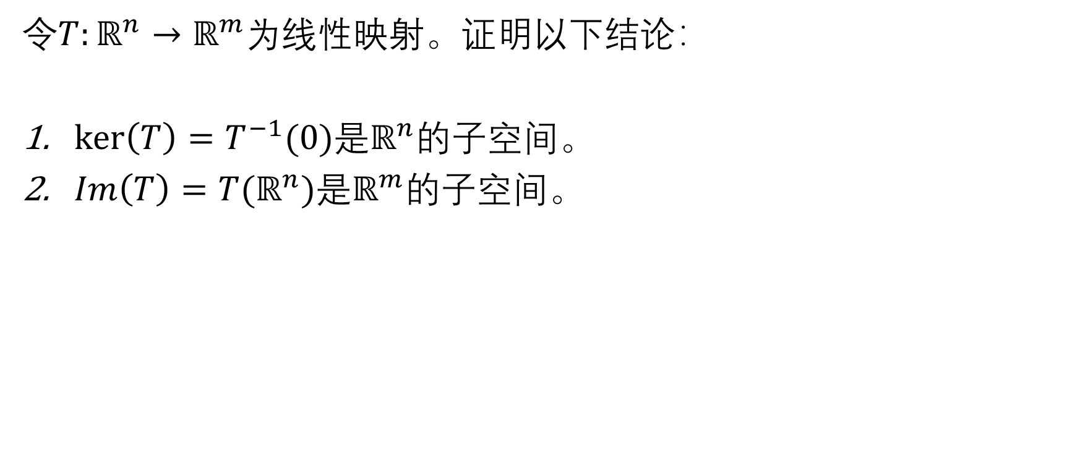
线性映射与子空间
令$T:ℝ^{n}→ℝ^{m}$为线性映射。证明以下结论：
$\ker\left(T\right)=T^{−1}(0)$是$ℝ^{n}$的子空间。
$Im\left(T\right)=T(ℝ^{n})$是$ℝ^{m}$的子空间。

Slide 6
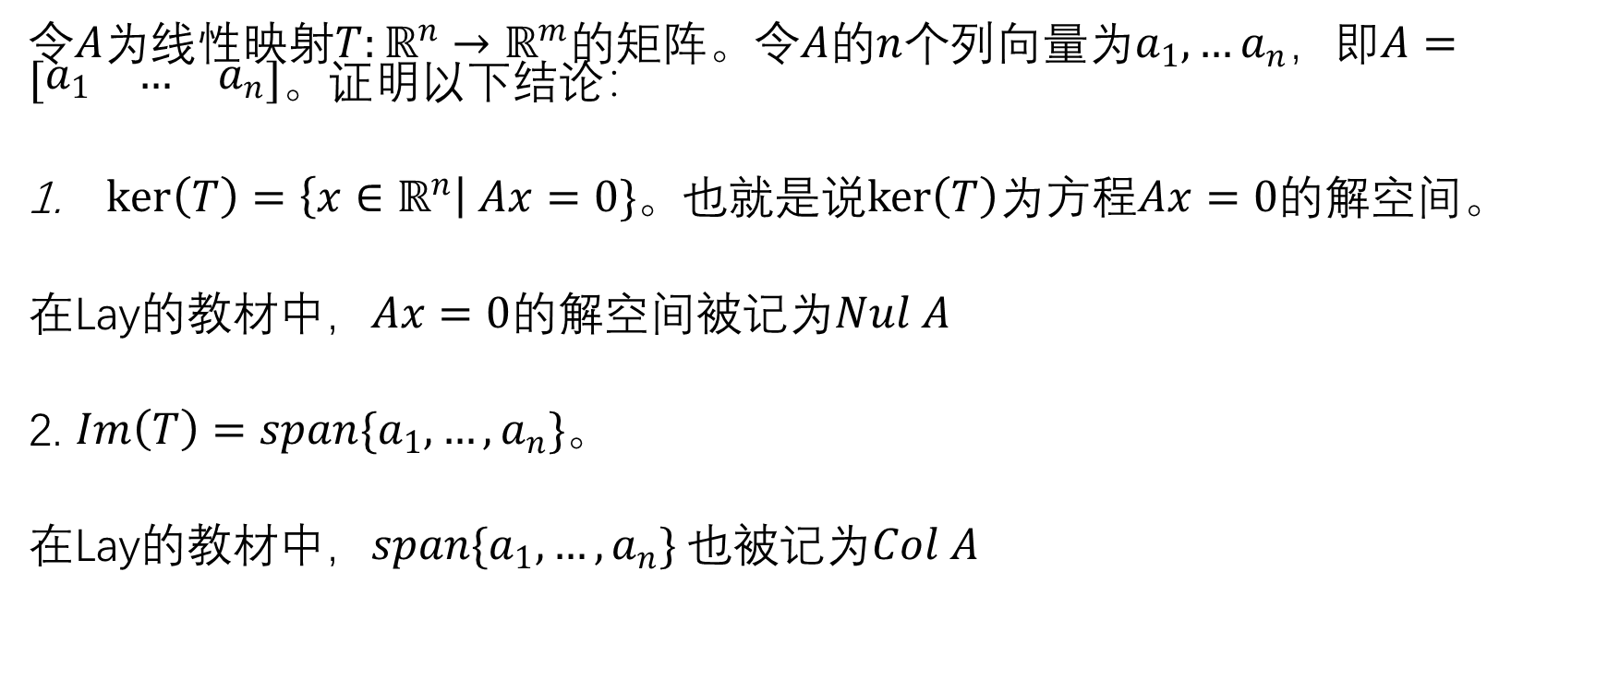
矩阵与子空间
令$A$为线性映射$T:ℝ^{n}→ℝ^{m}$的矩阵。令$A$的$n$个列向量为$a_{1},…a_{n}$，即$A=\left[\begin{matrix}a_{1} & … & a_{n}\end{matrix}\right]$。证明以下结论：
$\ker\left(T\right)=\left\{x∈ℝ^{n}\right| Ax=0\}$。也就是说$\ker\left(T\right)$为方程$Ax=0$的解空间。
在Lay的教材中，$Ax=0$的解空间被记为$Nul A$
2. $Im\left(T\right)=span\{a_{1},…,a_{n}\}$。
在Lay的教材中，$span\{a_{1},…,a_{n}\}$也被记为$Col A$

Slide 7
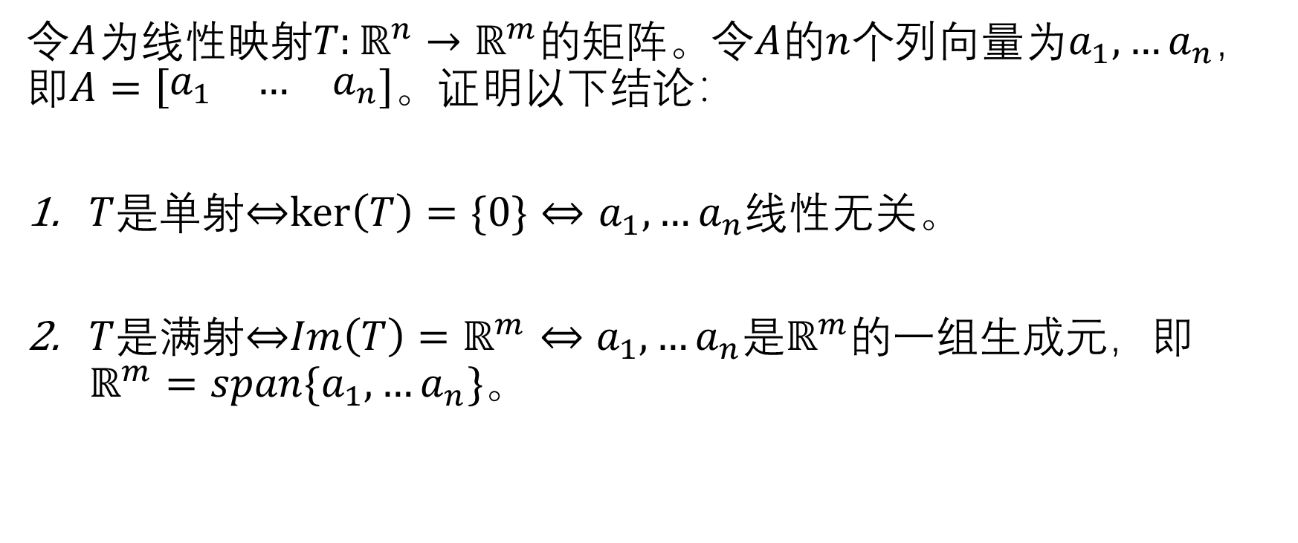
单射，满射
令$A$为线性映射$T:ℝ^{n}→ℝ^{m}$的矩阵。令$A$的$n$个列向量为$a_{1},…a_{n}$，即$A=\left[\begin{matrix}a_{1} & … & a_{n}\end{matrix}\right]$。证明以下结论：
$T$是单射⇔$\ker\left(T\right)=\{0\}⇔$ $a_{1},…a_{n}线性$无关。
$T$是满射⇔$Im\left(T\right)=ℝ^{m}$ $⇔$ $a_{1},…a_{n}$是$ℝ^{m}$的一组生成元，即$ℝ^{m}=span\{a_{1},…a_{n}\}$。

Slide 8
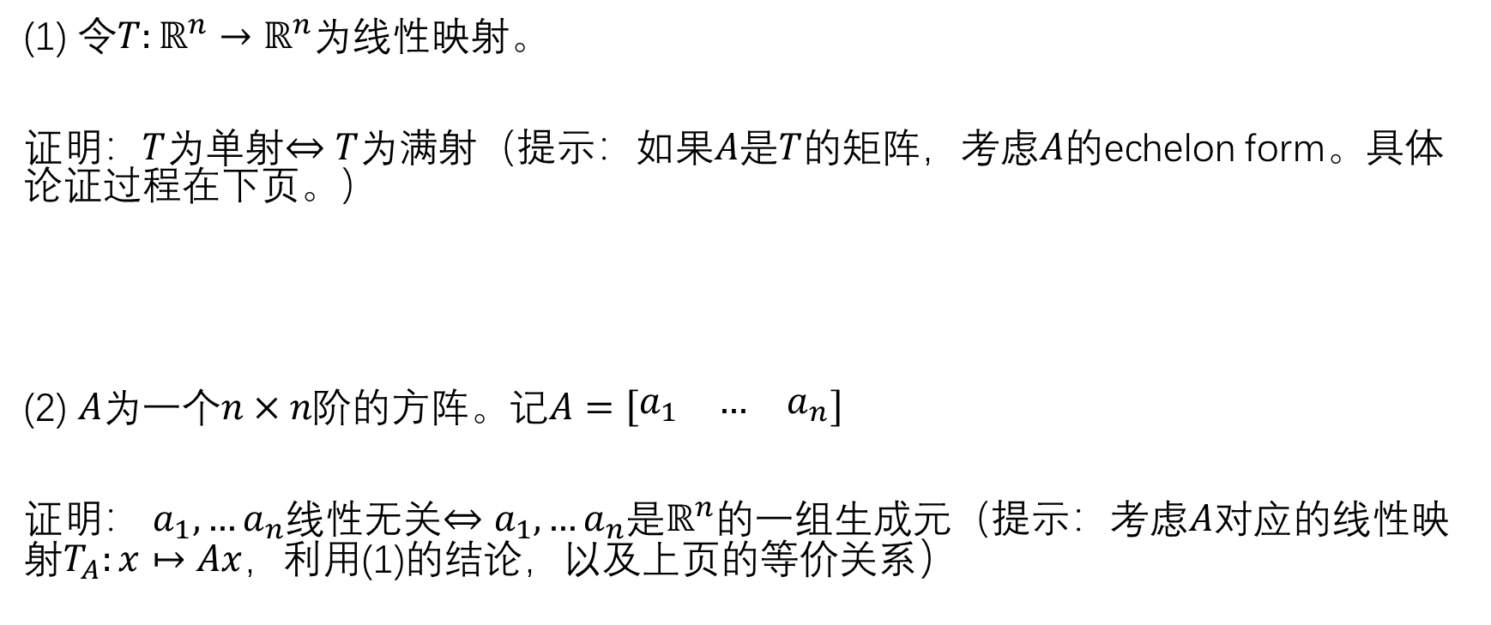
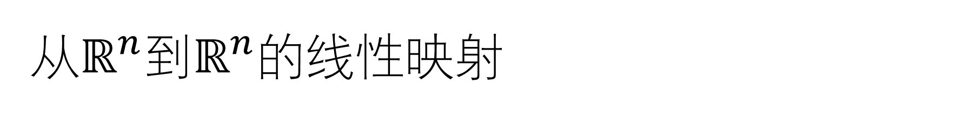
从$ℝ^{n}到ℝ^{n}$的线性映射
(1) 令$T:ℝ^{n}→ℝ^{n}$为线性映射。
证明：$T$为单射⇔ $T$为满射（提示：如果$A$是$T$的矩阵，考虑$A$的echelon form。具体论证过程在下页。）
(2) $A为$一个$n×n阶$的方阵。记$A=\left[\begin{matrix}a_{1} & … & a_{n}\end{matrix}\right]$
证明： $a_{1},…a_{n}线性$无关⇔ $a_{1},…a_{n}$是$ℝ^{n}$的一组生成元（提示：考虑$A$对应的线性映射$T_{A}:x↦Ax$，利用(1)的结论，以及上页的等价关系）

Slide 9
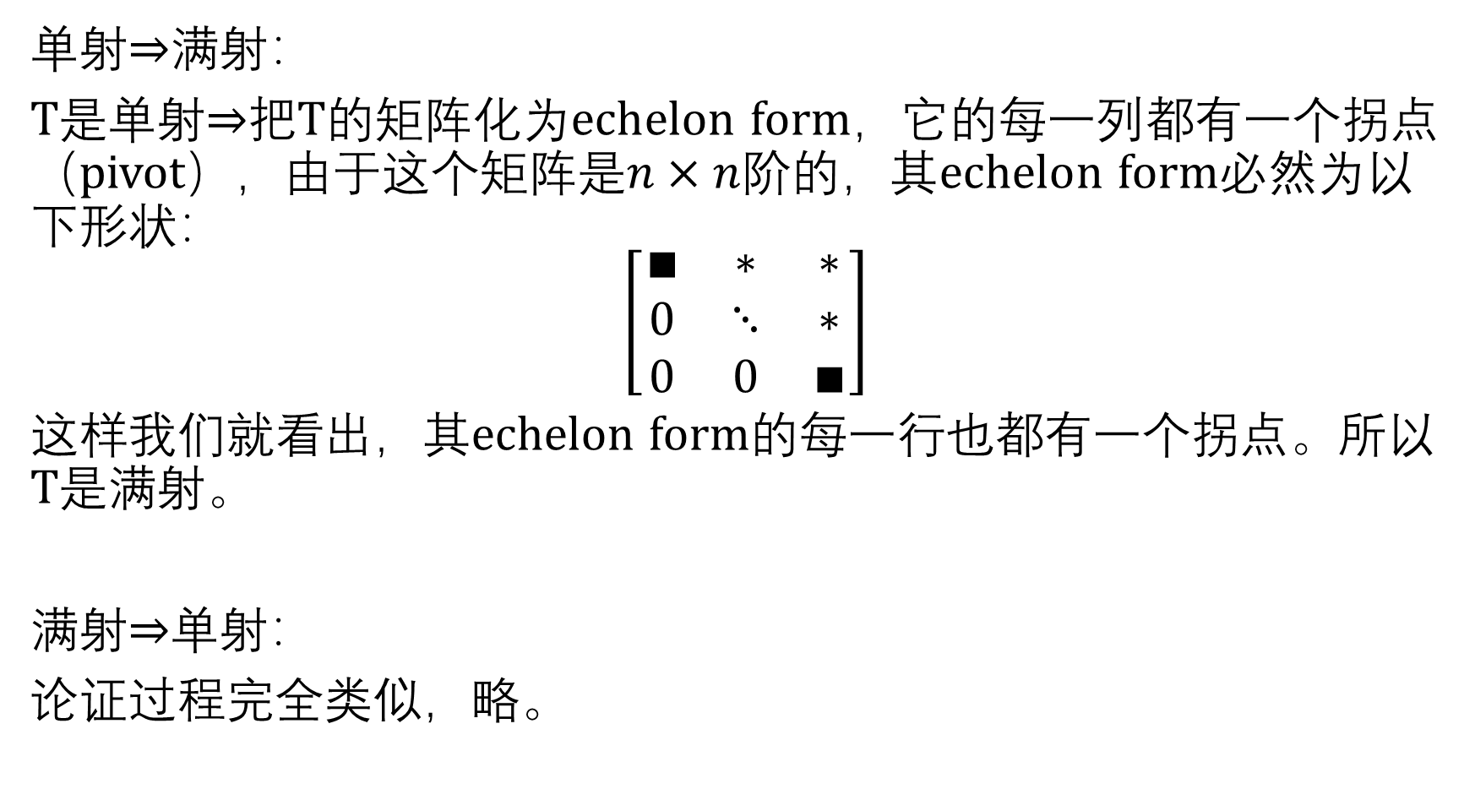
单射⇒满射：
T是单射⇒把T的矩阵化为echelon form，它的每一列都有一个拐点（pivot），由于这个矩阵是$n×n$阶的，其echelon form必然为以下形状：
$$\left[\begin{matrix}∎ & ∗ & ∗ \\ 0 & ⋱ & ∗ \\ 0 & 0 & ∎\end{matrix}\right]$$
这样我们就看出，其echelon form的每一行也都有一个拐点。所以T是满射。
满射⇒单射：
论证过程完全类似，略。

Slide 10
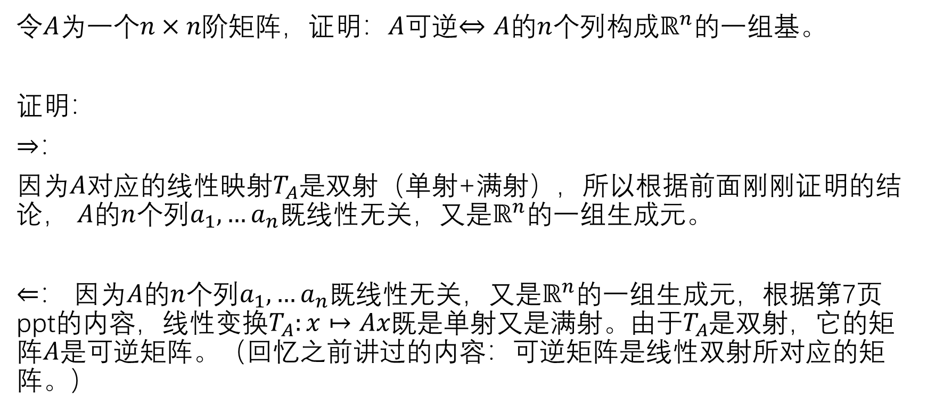
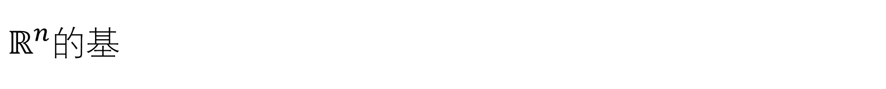
$ℝ^{n}$的基
令$A为$一个$n×n阶$矩阵，证明：$A$可逆⇔ $A$的$n$个列构成$ℝ^{n}$的一组基。
证明：
⇒：
因为$A$对应的线性映射$T_{A}是$双射（单射+满射），所以根据前面刚刚证明的结论， $A$的$n$个列$a_{1},…a_{n}既$线性无关，又是$ℝ^{n}$的一组生成元。
⇐： 因为$A$的$n$个列$a_{1},…a_{n}既$线性无关，又是$ℝ^{n}$的一组生成元，根据第7页ppt的内容，线性变换$T_{A}:x↦Ax既$是单射又是满射。由于$T_{A}$是双射，它的矩阵$A$是可逆矩阵。（回忆之前讲过的内容：可逆矩阵是线性双射所对应的矩阵。）

Slide 11
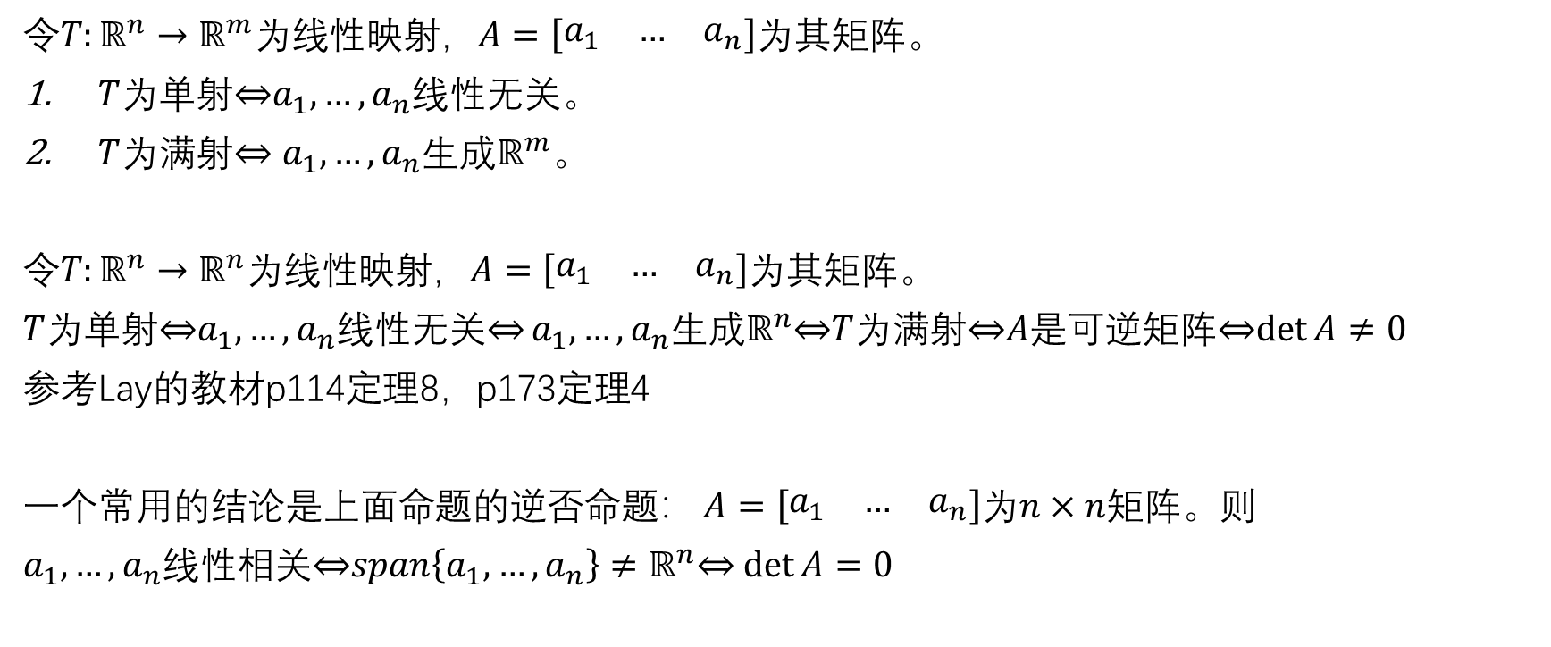
小结
令$T:ℝ^{n}→ℝ^{m}\text{为线性映射}$，$A=\left[\begin{matrix}a_{1} & … & a_{n}\end{matrix}\right]$为其矩阵。
$T$为单射⇔$a_{1},…,a_{n}$线性无关。
$T$为满射⇔ $a_{1},…,a_{n}$生成$ℝ^{m}$。
令$T:ℝ^{n}→ℝ^{n}\text{为线性映射}$，$A=\left[\begin{matrix}a_{1} & … & a_{n}\end{matrix}\right]$为其矩阵。
$T$为单射⇔$a_{1},…,a_{n}$线性无关⇔ $a_{1},…,a_{n}$生成$ℝ^{n}$⇔$T$为满射⇔$A$是可逆矩阵⇔$\det{A≠0}$
参考Lay的教材p114定理8，p173定理4
一个常用的结论是上面命题的逆否命题： $A=\left[\begin{matrix}a_{1} & … & a_{n}\end{matrix}\right]$为$n×n$矩阵。则
$a_{1},…,a_{n}$线性相关⇔$span\left\{a_{1},…,a_{n}\right\}≠ℝ^{n}\text{⇔}$ $\det{A=0}$

Slide 12
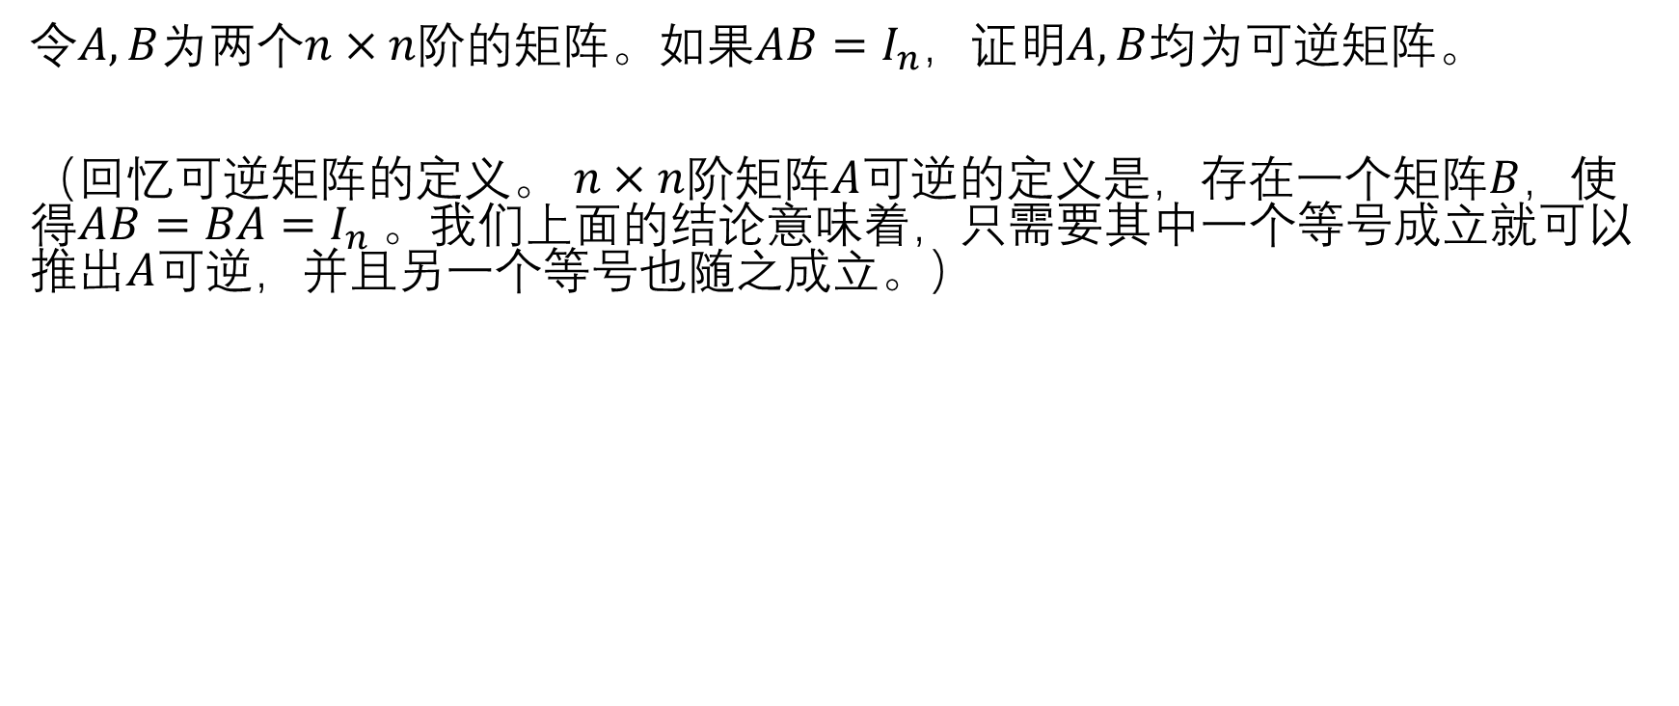
应用1：
令$A,B$为两个$n×n$阶的矩阵。如果$AB=I_{n}$，证明$A,B$均为可逆矩阵。
（回忆可逆矩阵的定义。 $n×n$阶矩阵$A$可逆的定义是，存在一个矩阵$B$，使得$AB={BA=I}_{n}$。我们上面的结论意味着，只需要其中一个等号成立就可以推出$A$可逆，并且另一个等号也随之成立。）

Slide 13
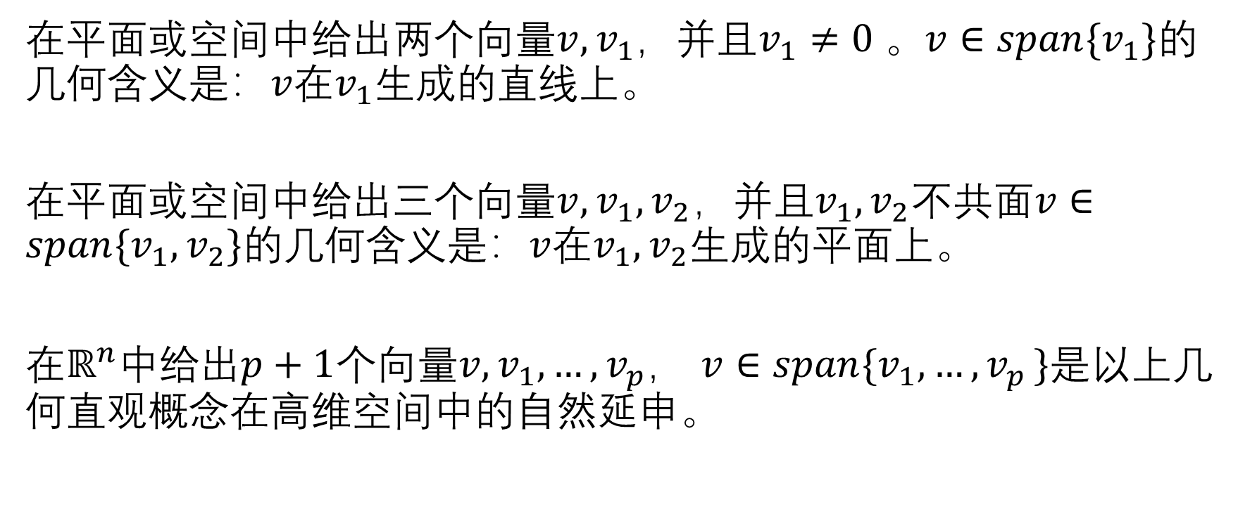
应用2：平面的三点式方程
在平面或空间中给出两个向量$v,v_{1}$，并且$v_{1}≠0$。$v∈span\{v_{1}\}$的几何含义是：$v$在$v_{1}$生成的直线上。
在平面或空间中给出三个向量$v,v_{1},v_{2}，$并且$v_{1},v_{2}$不共面$v∈span\{v_{1},v_{2}\}$的几何含义是：$v$在$v_{1},v_{2}$生成的平面上。
在$ℝ^{n}$中给出$p+1$个向量$v,v_{1},{…,v}_{p}$， $v∈span\{v_{1},{…,v}_{p}\}$是以上几何直观概念在高维空间中的自然延申。

Slide 14
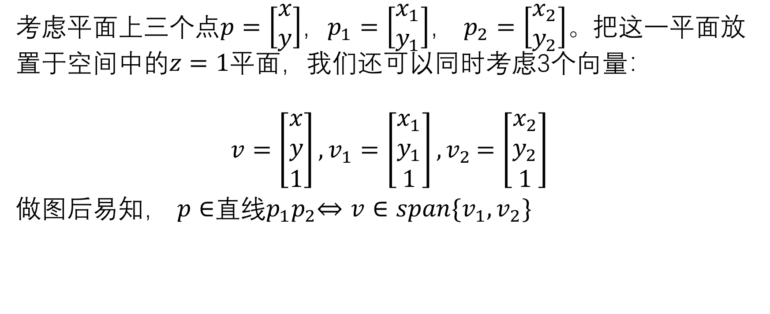
应用2：平面的三点式方程
考虑平面上三个点$p=\left[\begin{matrix}x \\ y\end{matrix}\right]$，$p_{1}=\left[\begin{matrix}x_{1} \\ y_{1}\end{matrix}\right]$， $p_{2}=\left[\begin{matrix}x_{2} \\ y_{2}\end{matrix}\right]$。把这一平面放置于空间中的$z=1$平面，我们还可以同时考虑3个向量：
$$v=\left[\begin{matrix}x \\ y \\ 1\end{matrix}\right],v_{1}=\left[\begin{matrix}x_{1} \\ y_{1} \\ 1\end{matrix}\right]{,v}_{2}=\left[\begin{matrix}x_{2} \\ y_{2} \\ 1\end{matrix}\right]$$
做图后易知， $p∈$直线$p_{1}p_{2}$⇔ $v∈span\{v_{1},v_{2}\}$

Slide 15
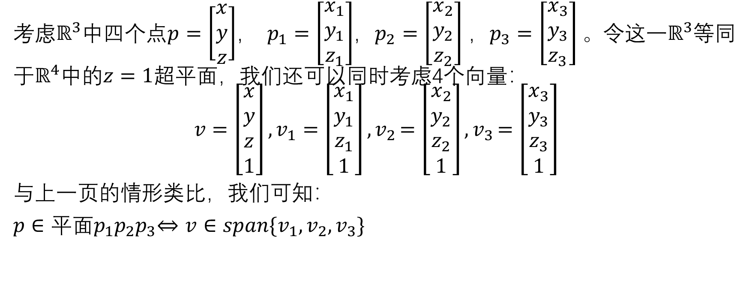
应用2：平面的三点式方程
考虑$ℝ^{3}$中四个点$p=\left[\begin{matrix}x \\ y \\ z\end{matrix}\right]$，$p_{1}=\left[\begin{matrix}x_{1} \\ y_{1} \\ z_{1}\end{matrix}\right]$，$p_{2}=\left[\begin{matrix}x_{2} \\ y_{2} \\ z_{2}\end{matrix}\right]$ ，$p_{3}=\left[\begin{matrix}x_{3} \\ y_{3} \\ z_{3}\end{matrix}\right]$。令这一$ℝ^{3}$等同于$ℝ^{4}$中的$z=1$超平面，我们还可以同时考虑4个向量：
$$v=\left[\begin{matrix}x \\ y \\ z \\ 1\end{matrix}\right],v_{1}=\left[\begin{matrix}x_{1} \\ y_{1} \\ z_{1} \\ 1\end{matrix}\right]{,v}_{2}=\left[\begin{matrix}x_{2} \\ y_{2} \\ z_{2} \\ 1\end{matrix}\right]{,v}_{3}=\left[\begin{matrix}x_{3} \\ y_{3} \\ z_{3} \\ 1\end{matrix}\right]$$
与上一页的情形类比，我们可知：
$p∈平$面$p_{1}p_{2}p_{3}$⇔ $v∈span\{v_{1},v_{2},v_{3}\}$

Slide 16
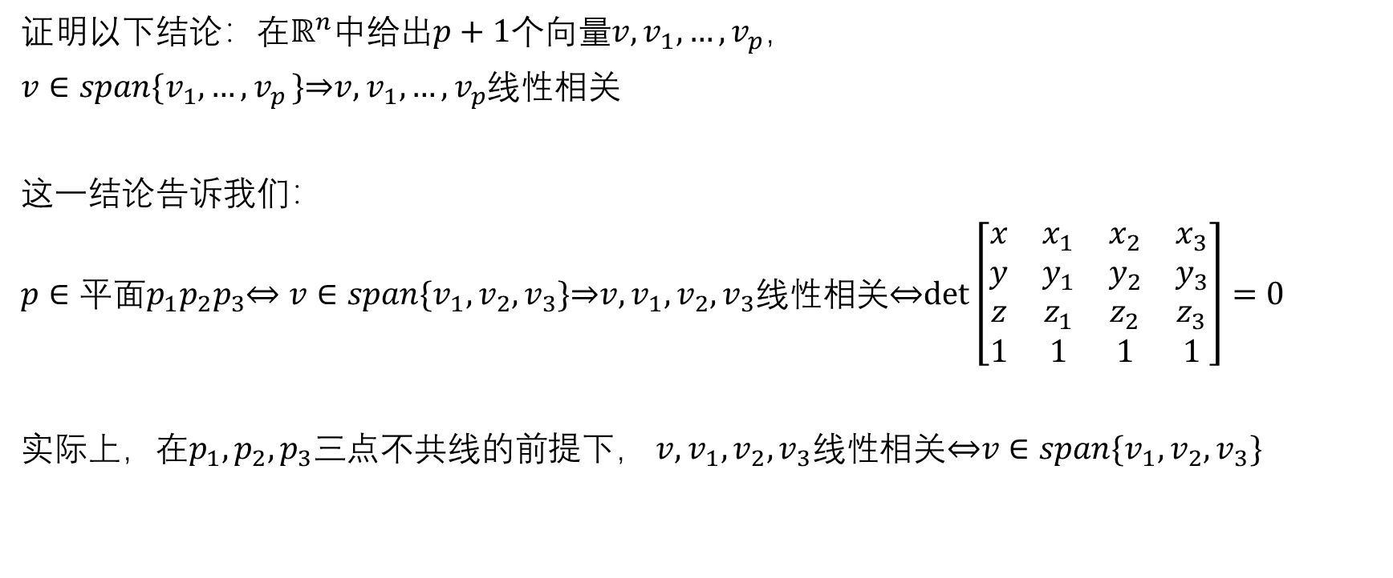
应用2：平面的三点式方程
证明以下结论：在$ℝ^{n}$中给出$p+1$个向量$v,v_{1},{…,v}_{p}$，
$v∈span\{v_{1},{…,v}_{p}\}$⇒$v,v_{1},…,v_{p}$线性相关
这一结论告诉我们：
$p∈平$面$p_{1}p_{2}p_{3}$⇔ $v∈span\{v_{1},v_{2},v_{3}\}\text{⇒}v,v_{1},v_{2},v_{3}\text{线性相关}$⇔$\det\left[\begin{matrix}x & x_{1} & x_{2} & x_{3} \\ y & y_{1} & y_{2} & y_{3} \\ z & z_{1} & z_{2} & z_{3} \\ 1 & 1 & 1 & 1\end{matrix}\right]=0$
实际上，在$p_{1},p_{2},p_{3}三$点不共线的前提下， $v,v_{1},v_{2},v_{3}\text{线性相关}\text{⇔}v∈span\{v_{1},v_{2},v_{3}\}$

Slide 17
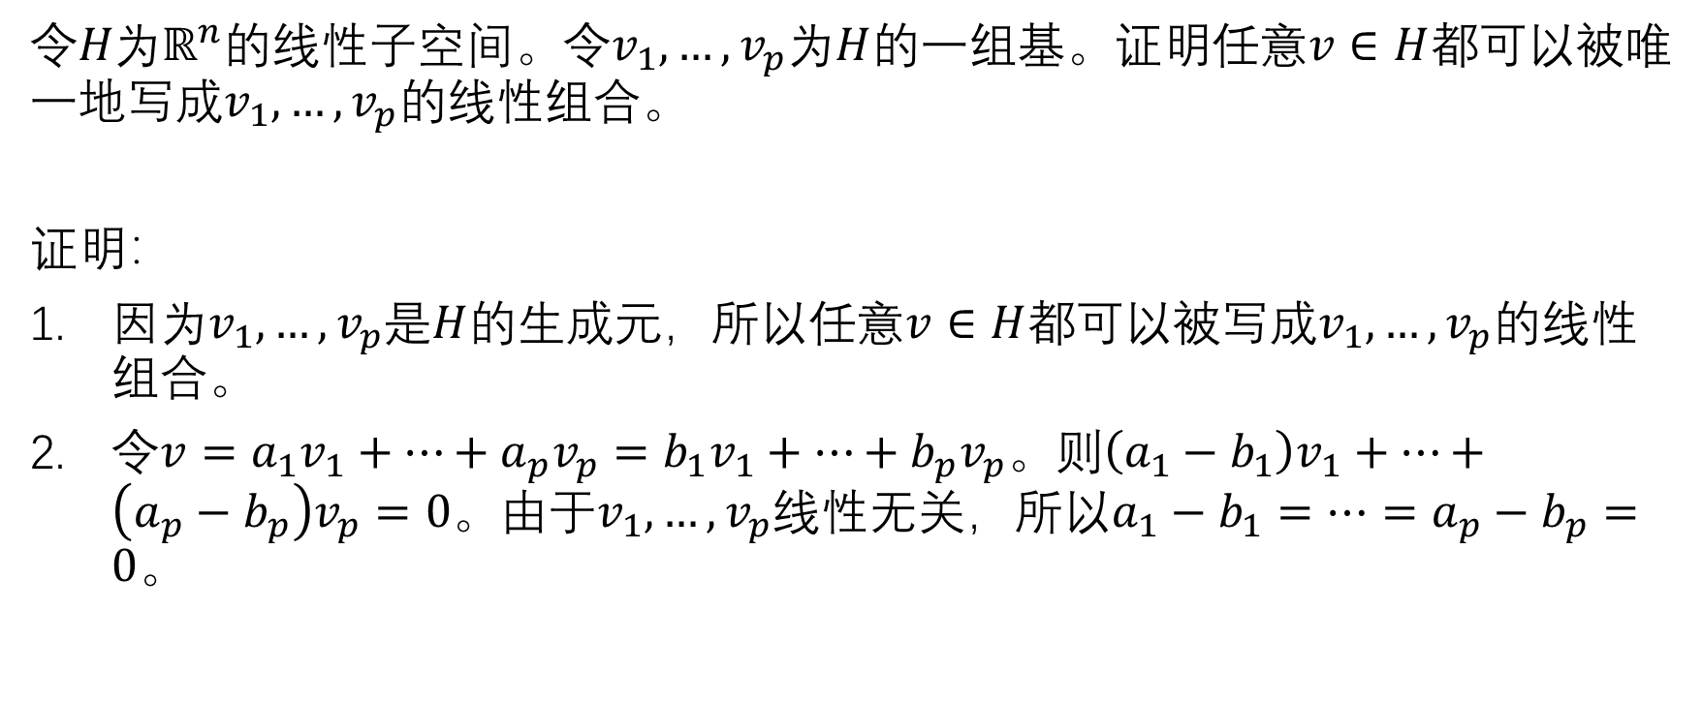
基的性质1
令$H为ℝ^{n}$的线性子空间。令$v_{1},…,v_{p}为H$的一组基。证明任意$v∈H$都可以被唯一地写成$v_{1},…,v_{p}的$线性组合。
证明：
因为$v_{1},…,v_{p}$是$H$的生成元，所以任意$v∈H$都可以被写成$v_{1},…,v_{p}的$线性组合。
令$v=a_{1}v_{1}+…+a_{p}v_{p}=b_{1}v_{1}+…+b_{p}v_{p}$。则$\left(a_{1}−b_{1}\right)v_{1}+…+\left(a_{p}−b_{p}\right)v_{p}=0$。由于$v_{1},…,v_{p}$线性无关，所以$a_{1}−b_{1}=…=a_{p}−b_{p}=0$。

Slide 18
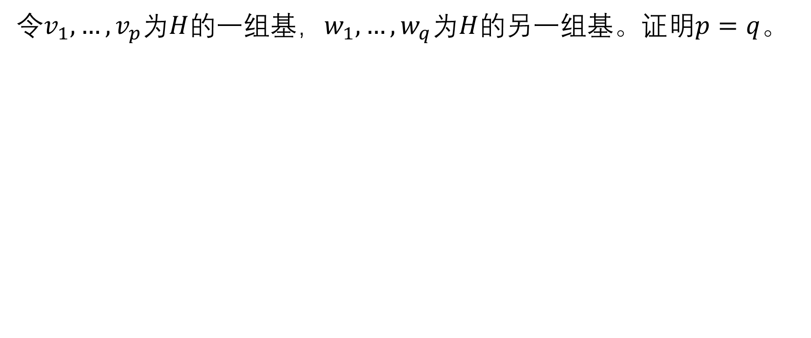
基的性质2
令$v_{1},…,v_{p}$为$H$的一组基，$w_{1},…,w_{q}$为$H$的另一组基。证明$p=q$。

Slide 19
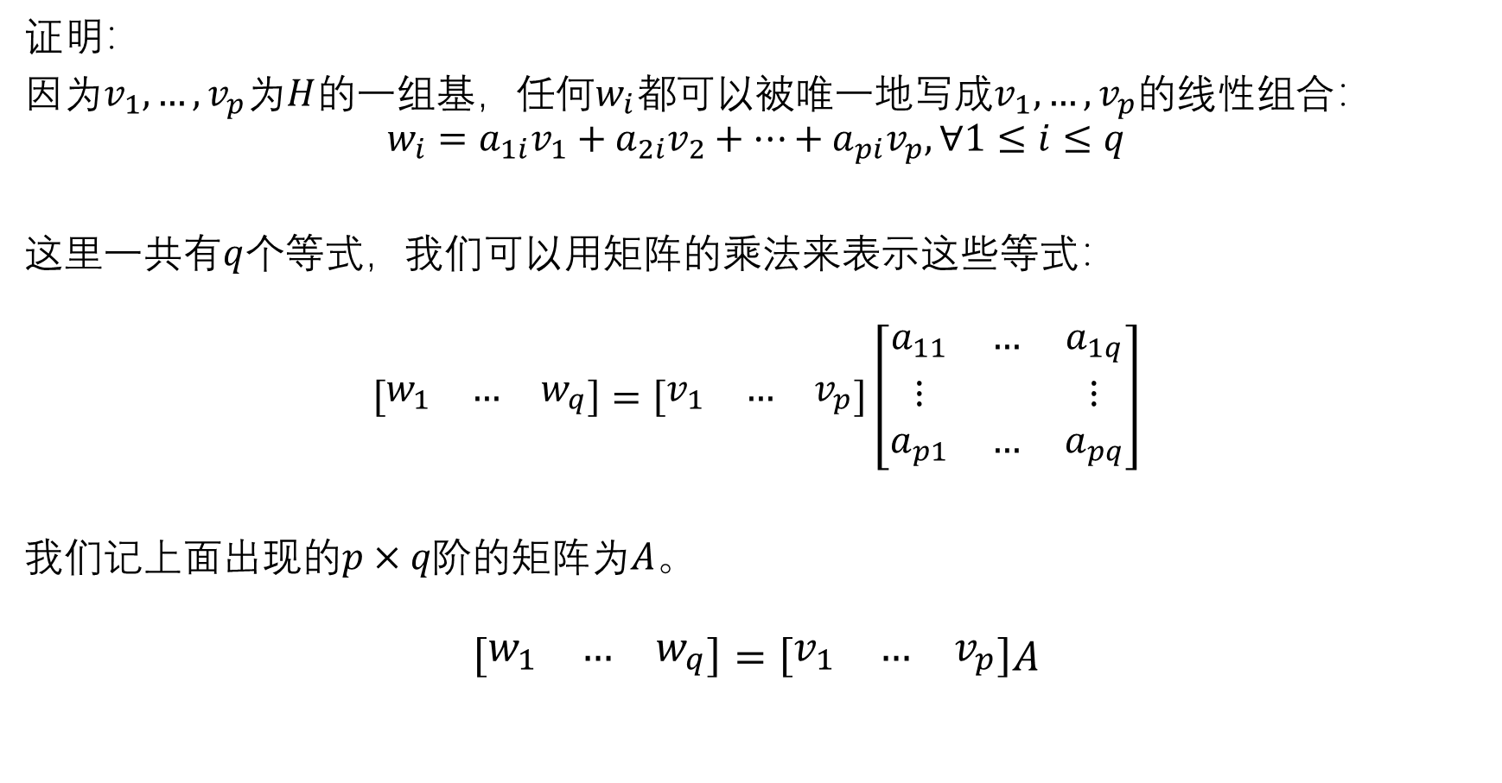
证明：
因为$v_{1},…,v_{p}$为$H$的一组基，任何$w_{i}都$可以被唯一地写成$v_{1},…,v_{p}的$线性组合：
$$w_{i}=a_{1i}v_{1}+a_{2i}v_{2}+…+a_{pi}v_{p}, ∀1≤i≤q$$
这里一共有$q$个等式，我们可以用矩阵的乘法来表示这些等式：
$$\left[\begin{matrix}w_{1} & … & w_{q}\end{matrix}\right]=\left[\begin{matrix}v_{1} & … & v_{p}\end{matrix}\right]\left[\begin{matrix}a_{11} & … & a_{1q} \\ ⋮ & & ⋮ \\ a_{p1} & … & a_{pq}\end{matrix}\right]$$
我们记上面出现的$p×q阶$的矩阵为$A$。
$$\left[\begin{matrix}w_{1} & … & w_{q}\end{matrix}\right]=\left[\begin{matrix}v_{1} & … & v_{p}\end{matrix}\right]A$$

Slide 20
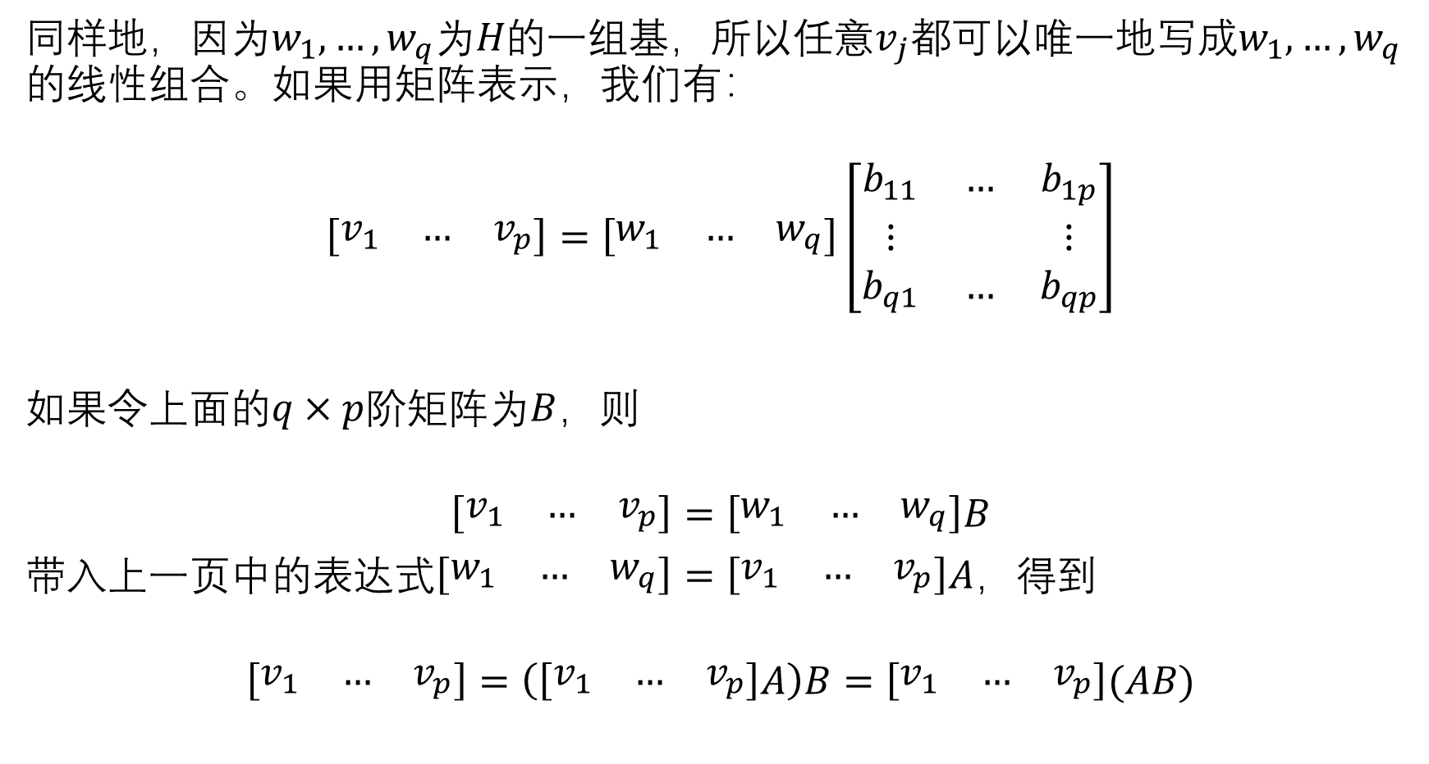
同样地，因为$w_{1},…,w_{q}$为$H的$一组基，所以任意$v_{j}$都可以唯一地写成$w_{1},…,w_{q}$的线性组合。如果用矩阵表示，我们有：
$$\left[\begin{matrix}v_{1} & … & v_{p}\end{matrix}\right]=\left[\begin{matrix}w_{1} & … & w_{q}\end{matrix}\right]\left[\begin{matrix}b_{11} & … & b_{1p} \\ ⋮ & & ⋮ \\ b_{q1} & … & b_{qp}\end{matrix}\right]$$
如果令上面的$q×p$阶矩阵为$B$，则
$$\left[\begin{matrix}v_{1} & … & v_{p}\end{matrix}\right]=\left[\begin{matrix}w_{1} & … & w_{q}\end{matrix}\right]B$$
带入上一页中的表达式$\left[\begin{matrix}w_{1} & … & w_{q}\end{matrix}\right]=\left[\begin{matrix}v_{1} & … & v_{p}\end{matrix}\right]A$，得到
$$\left[\begin{matrix}v_{1} & … & v_{p}\end{matrix}\right]=\left(\left[\begin{matrix}v_{1} & … & v_{p}\end{matrix}\right]A\right)B=\left[\begin{matrix}v_{1} & … & v_{p}\end{matrix}\right](AB)$$

Slide 21
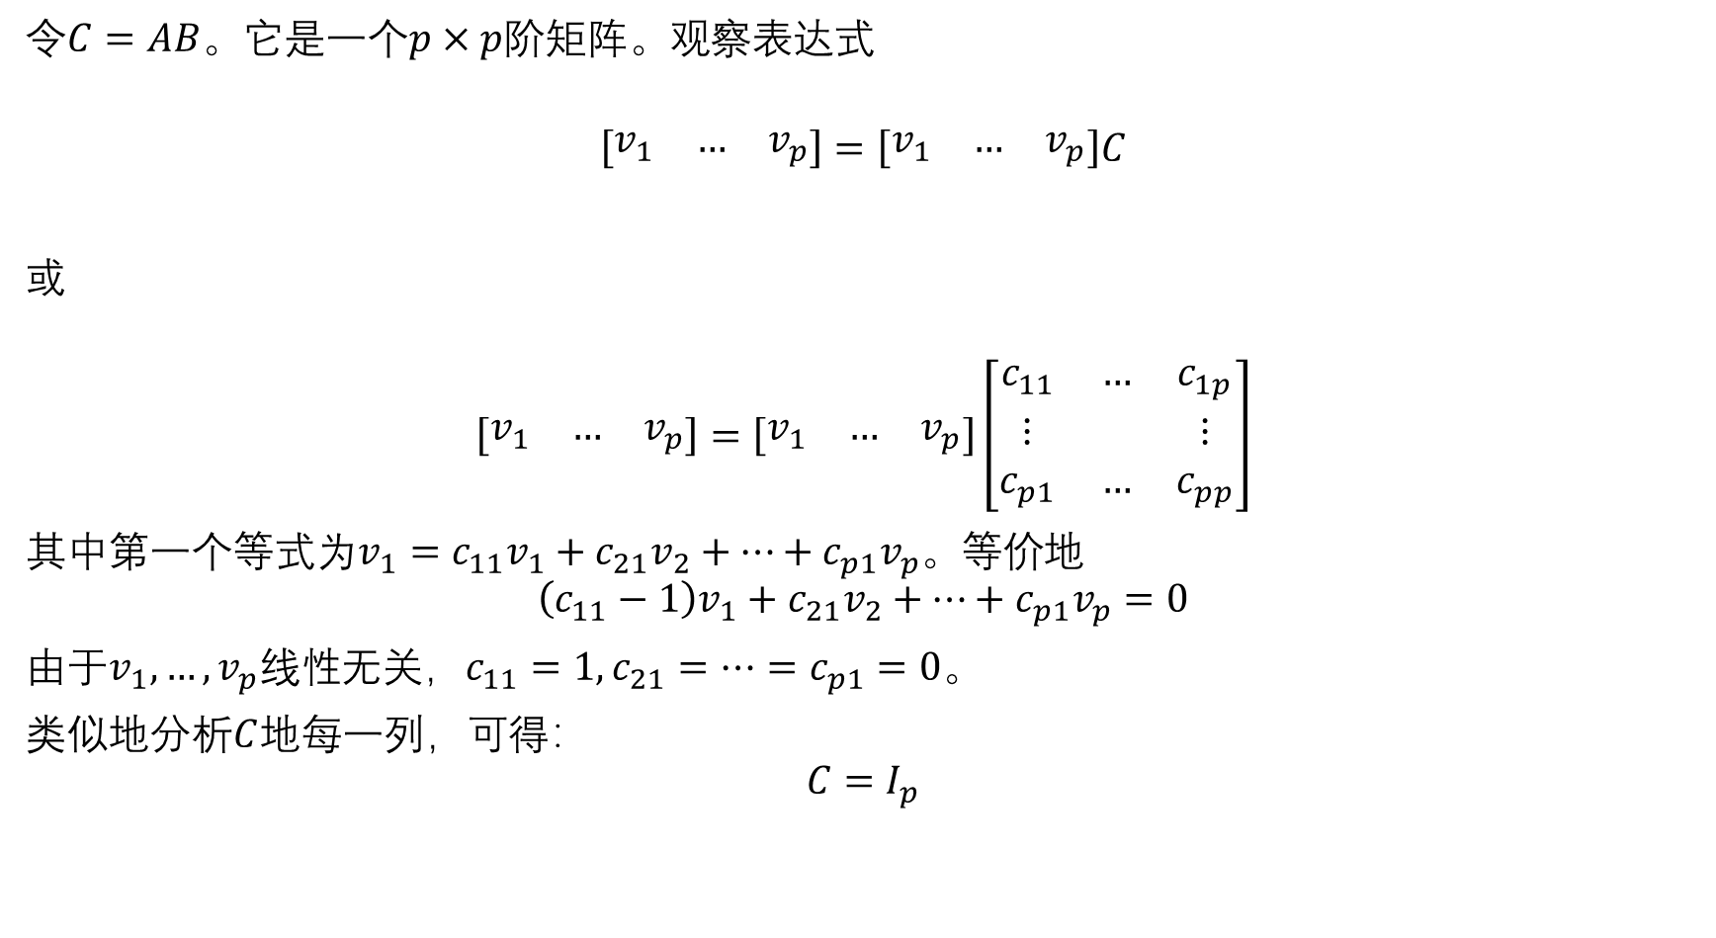
令$C=AB$。它是一个$p×p$阶矩阵。观察表达式
$$\left[\begin{matrix}v_{1} & … & v_{p}\end{matrix}\right]=\left[\begin{matrix}v_{1} & … & v_{p}\end{matrix}\right]C$$
或
$$\left[\begin{matrix}v_{1} & … & v_{p}\end{matrix}\right]=\left[\begin{matrix}v_{1} & … & v_{p}\end{matrix}\right]\left[\begin{matrix}c_{11} & … & c_{1p} \\ ⋮ & & ⋮ \\ c_{p1} & … & c_{pp}\end{matrix}\right]$$
其中第一个等式为$v_{1}=c_{11}v_{1}+c_{21}v_{2}+…+c_{p1}v_{p}$。等价地
$$\left(c_{11}−1\right)v_{1}+c_{21}v_{2}+…+c_{p1}v_{p}=0$$
由于$v_{1},…,v_{p}线性$无关，$c_{11}=1,c_{21}=…=c_{p1}=0$。
类似地分析$C$地每一列，可得：
$$C=I_{p}$$

Slide 22
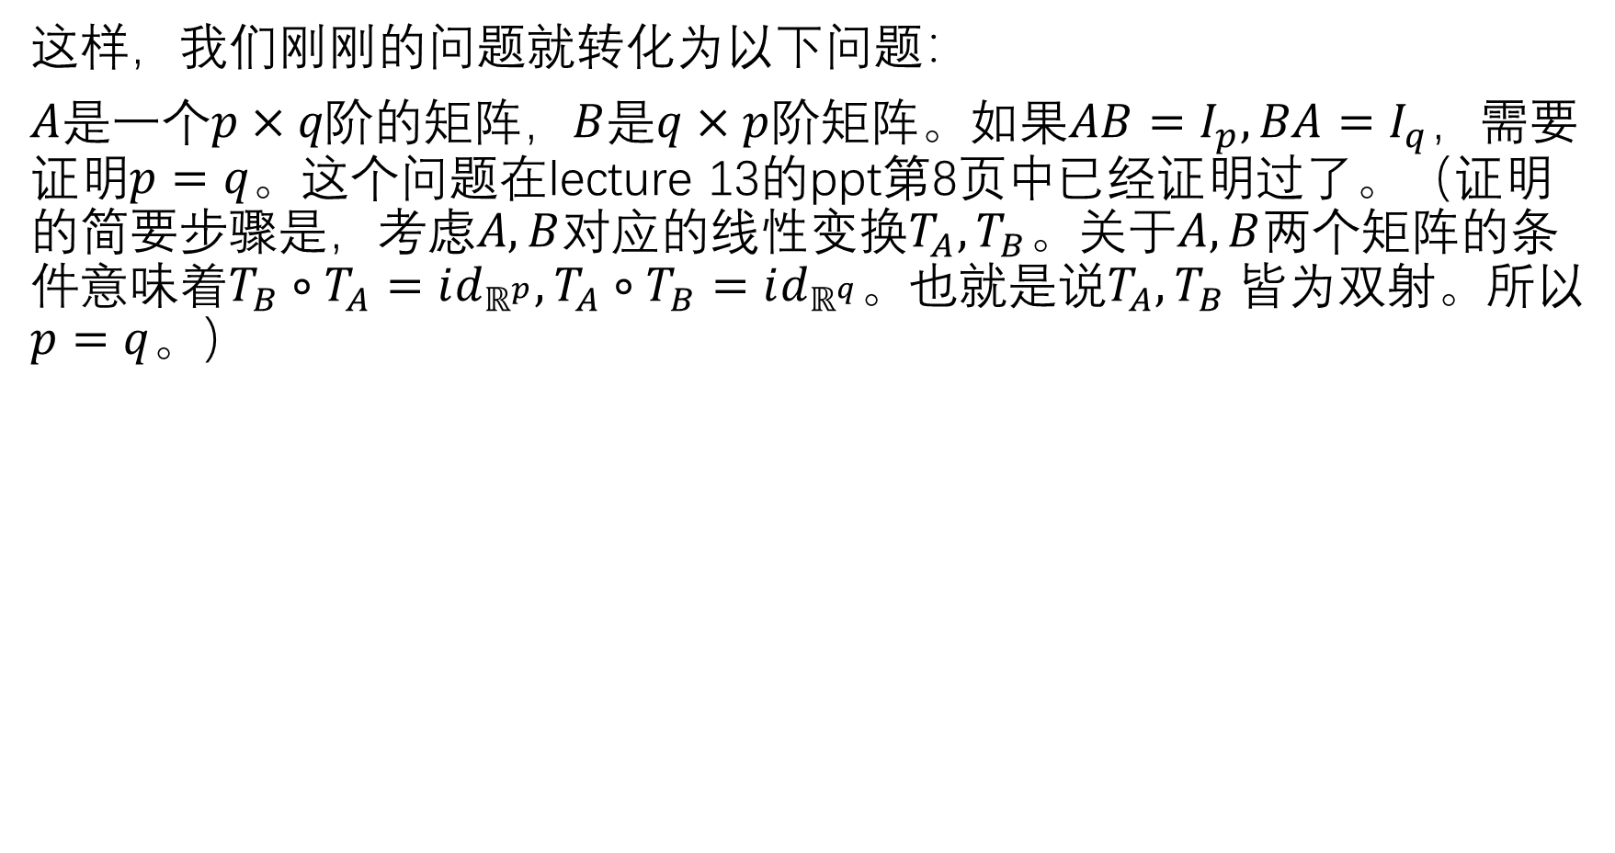
这样，我们刚刚的问题就转化为以下问题：
$A$是一个$p×q阶$的矩阵，$B$是$q×p$阶矩阵。如果$AB=I_{p},BA=I_{q}$，需要证明$p=q$。这个问题在lecture 13的ppt第8页中已经证明过了。（证明的简要步骤是，考虑$A,B$对应的线性变换$T_{A},T_{B}$。关于$A,B$两个矩阵的条件意味着$T_{B}∘T_{A}=id_{ℝ^{p}},T_{A}∘T_{B}=id_{ℝ^{q}}$。也就是说$T_{A},T_{B}$皆为双射。所以$p=q$。）

Slide 23
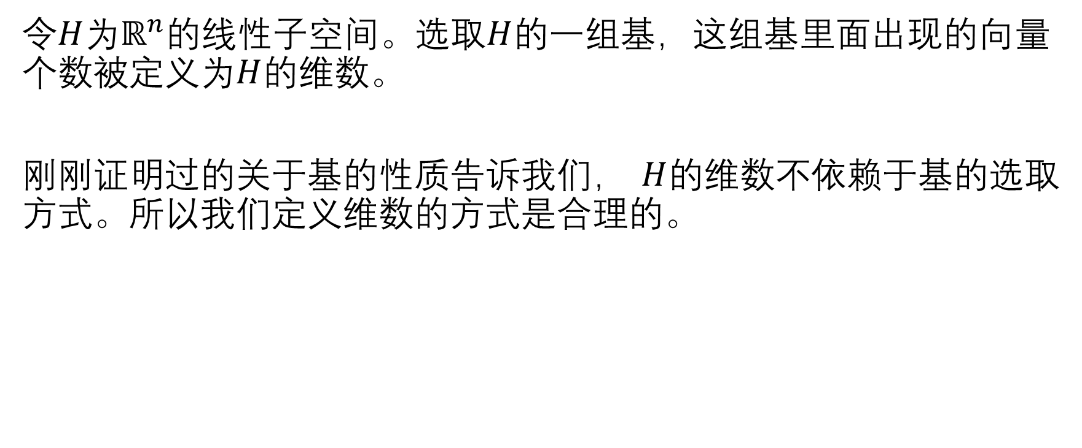
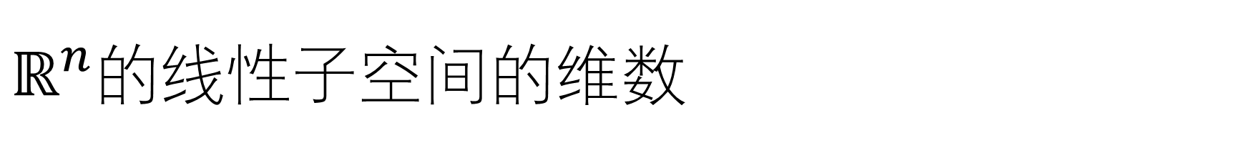
$ℝ^{n}$的线性子空间的维数
令$H$为$ℝ^{n}$的线性子空间。选取$H$的一组基，这组基里面出现的向量个数被定义为$H$的维数。
刚刚证明过的关于基的性质告诉我们， $H$的维数不依赖于基的选取方式。所以我们定义维数的方式是合理的。

Slide 24
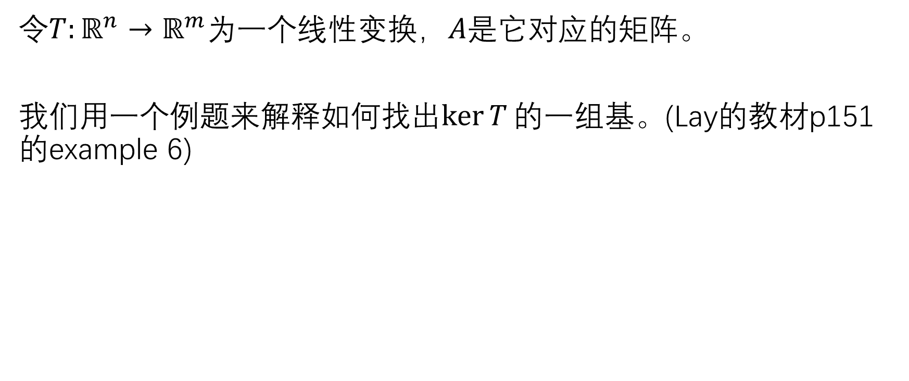
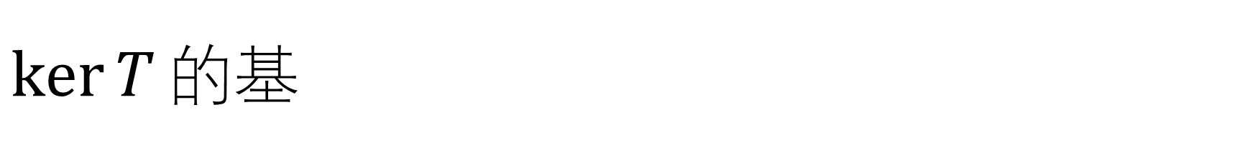
$\ker{T}的$基
令$T:ℝ^{n}→ℝ^{m}为$一个线性变换，$A是$它对应的矩阵。
我们用一个例题来解释如何找出$\ker{T}的$一组基。(Lay的教材p151的example 6)

Slide 26
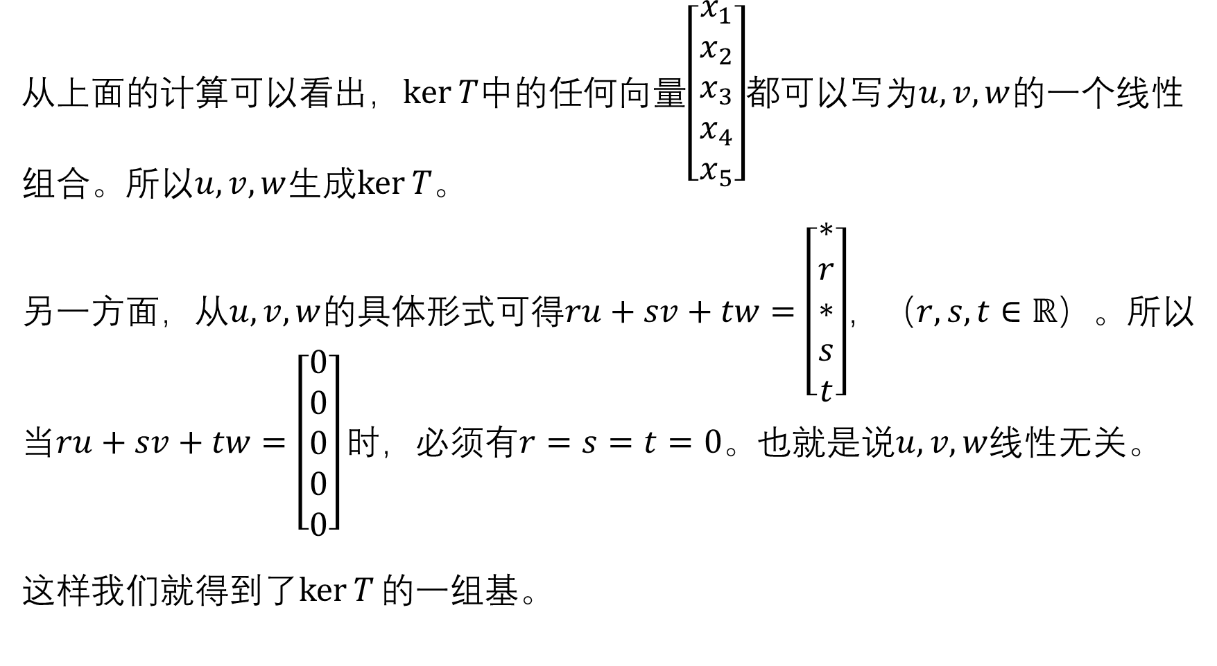
从上面的计算可以看出，$\ker{T}$中的任何向量$\left[\begin{matrix}x_{1} \\ x_{2} \\ x_{3} \\ x_{4} \\ x_{5}\end{matrix}\right]$都可以写为$u,v,w$的一个线性组合。所以$u,v,w$生成$\ker{T}$。
另一方面，从$u,v,w$的具体形式可得$ru+sv+tw=\left[\begin{matrix}∗ \\ r \\ ∗ \\ s \\ t\end{matrix}\right]$，（$r,s,t∈ℝ$）。所以当$ru+sv+tw=\left[\begin{matrix}0 \\ 0 \\ 0 \\ 0 \\ 0\end{matrix}\right]时$，必须有$r=s=t=0$。也就是说$u,v,w$线性无关。
这样我们就得到了$\ker{T}的$一组基。

Slide 27
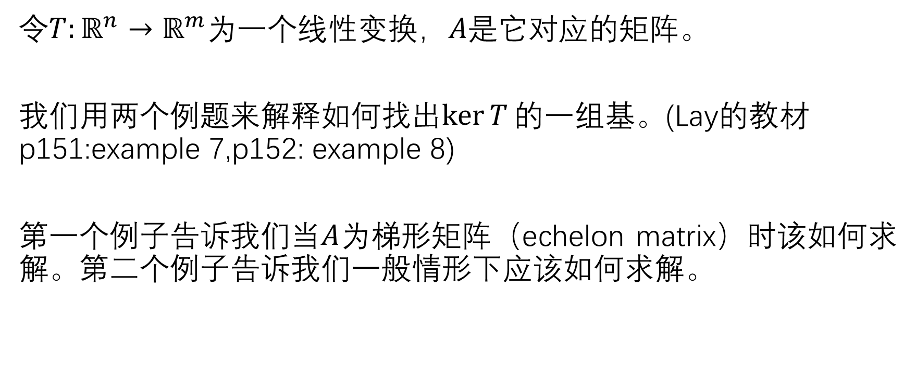
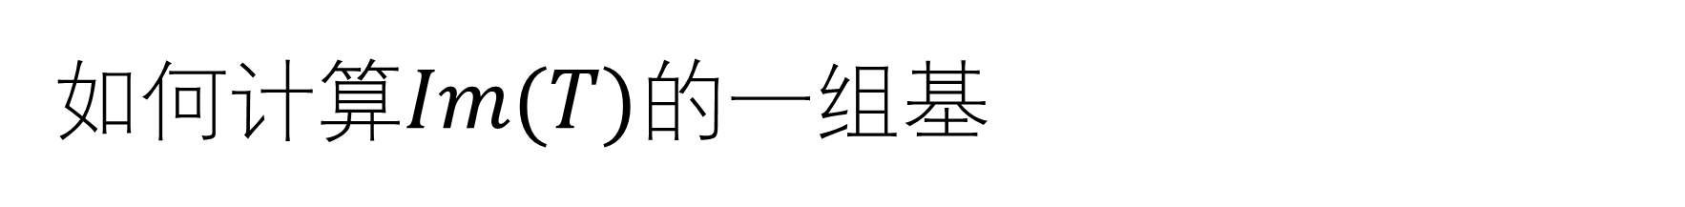
如何计算$Im(T)$的一组基
令$T:ℝ^{n}→ℝ^{m}为$一个线性变换，$A是$它对应的矩阵。
我们用两个例题来解释如何找出$\ker{T}的$一组基。(Lay的教材p151:example 7,p152: example 8)
第一个例子告诉我们当$A$为梯形矩阵（echelon matrix）时该如何求解。第二个例子告诉我们一般情形下应该如何求解。

Slide 28
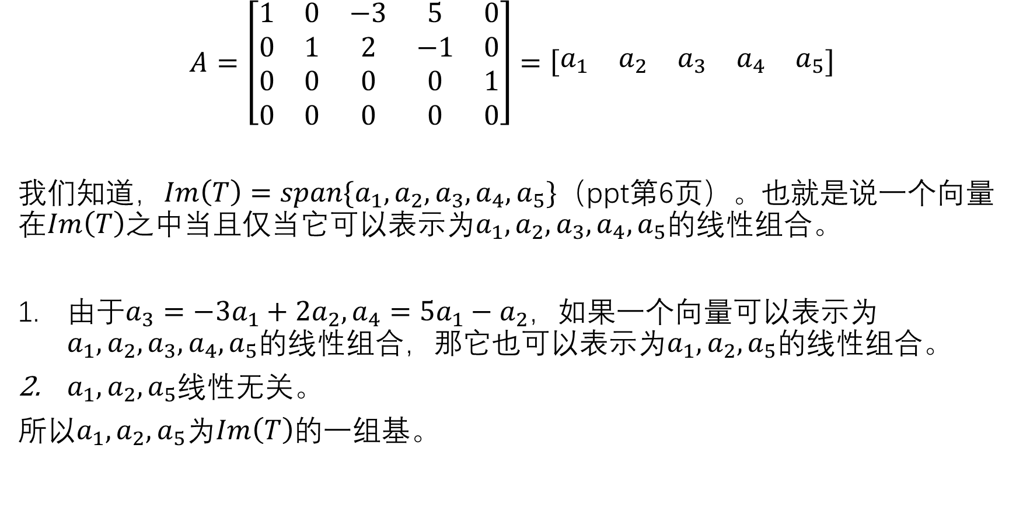
$$A=\left[\begin{matrix}1 & 0 & −3 & 5 & 0 \\ 0 & 1 & 2 & −1 & 0 \\ 0 & 0 & 0 & 0 & 1 \\ 0 & 0 & 0 & 0 & 0\end{matrix}\right]=\left[\begin{matrix}a_{1} & a_{2} & a_{3} & a_{4} & a_{5}\end{matrix}\right]$$
我们知道，$Im\left(T\right)=span\{a_{1},a_{2},a_{3},a_{4},a_{5}\}$（ppt第6页）。也就是说一个向量在$Im\left(T\right)$之中当且仅当它可以表示为$a_{1},a_{2},a_{3},a_{4},a_{5}$的线性组合。
由于$a_{3}=−3a_{1}+2a_{2},a_{4}=5a_{1}−a_{2}$，如果一个向量可以表示为$a_{1},a_{2},a_{3},a_{4},a_{5}$的线性组合，那它也可以表示为$a_{1},a_{2},a_{5}的$线性组合。
$a_{1},a_{2},a_{5}$线性无关。
所以$a_{1},a_{2},a_{5}$为$Im\left(T\right)$的一组基。

Slide 29
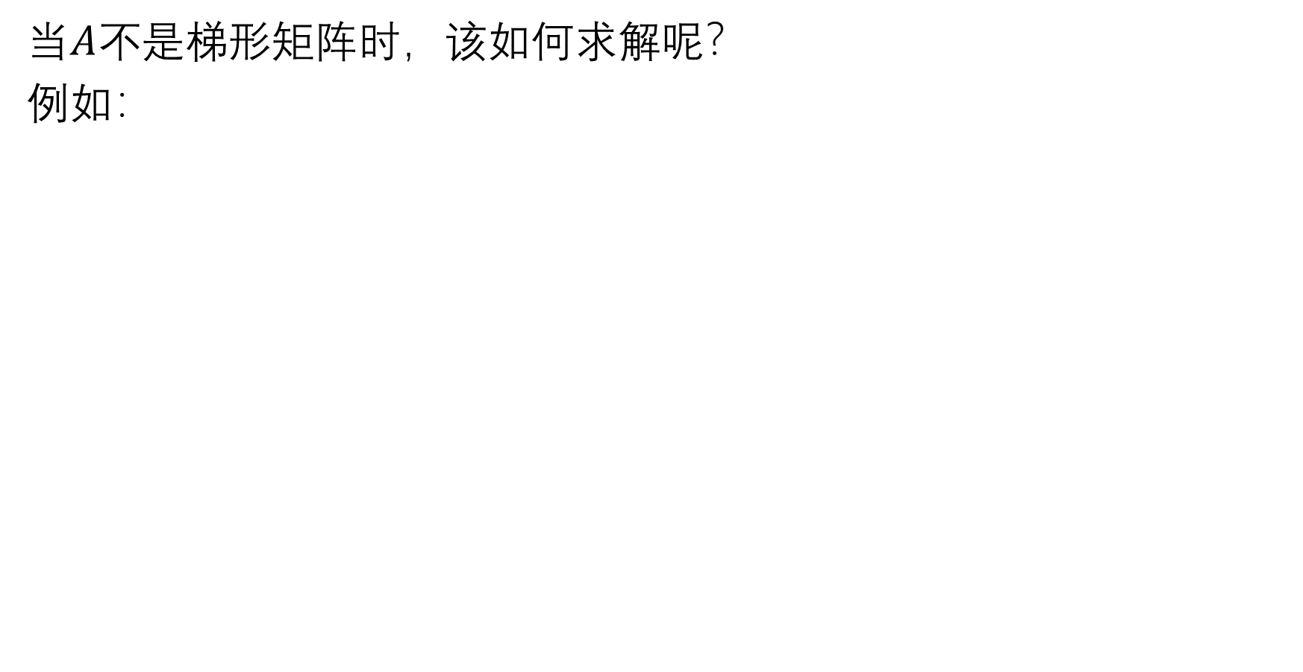
当$A$不是梯形矩阵时，该如何求解呢？
例如：

Slide 30
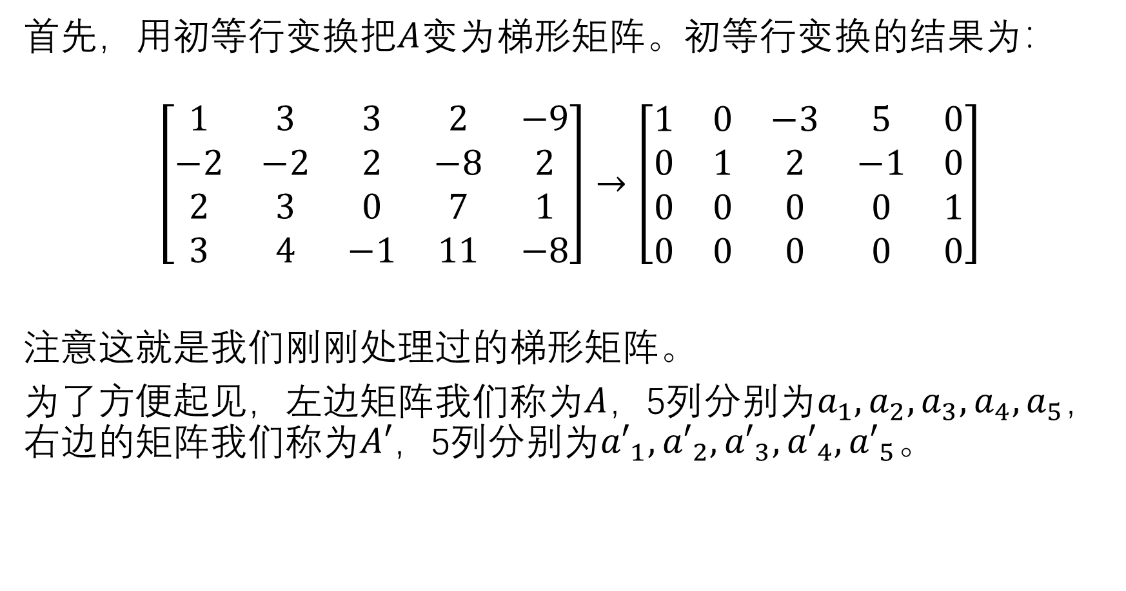
首先，用初等行变换把$A变为$梯形矩阵。初等行变换的结果为：
$$\left[\begin{matrix}1 & 3 & 3 & 2 & −9 \\ −2 & −2 & 2 & −8 & 2 \\ 2 & 3 & 0 & 7 & 1 \\ 3 & 4 & −1 & 11 & −8\end{matrix}\right]→\left[\begin{matrix}1 & 0 & −3 & 5 & 0 \\ 0 & 1 & 2 & −1 & 0 \\ 0 & 0 & 0 & 0 & 1 \\ 0 & 0 & 0 & 0 & 0\end{matrix}\right]$$
注意这就是我们刚刚处理过的梯形矩阵。
为了方便起见，左边矩阵我们称为$A$，5列分别为$a_{1},a_{2},a_{3},a_{4},a_{5}$，右边的矩阵我们称为$A′$，5列分别为${a′}_{1},{a′}_{2},{a′}_{3},{a′}_{4},{a′}_{5}$。

Slide 31
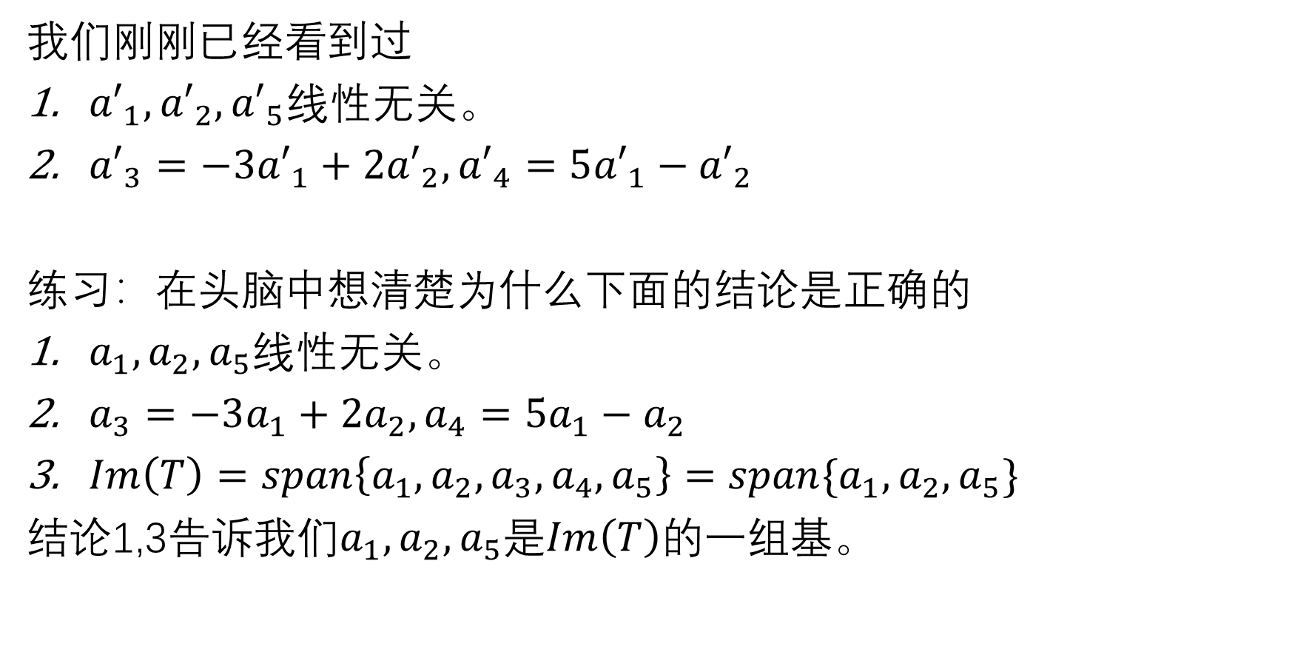
我们刚刚已经看到过
${a′}_{1},{a′}_{2},{a′}_{5}线性$无关。
${a′}_{3}=−3{a′}_{1}+2{a′}_{2},{a′}_{4}=5{a′}_{1}−{a′}_{2}$
练习：在头脑中想清楚为什么下面的结论是正确的
$a_{1},a_{2},a_{5}$线性无关。
$a_{3}=−3a_{1}+2a_{2},a_{4}=5a_{1}−a_{2}$
$Im\left(T\right)=span\left\{a_{1},a_{2},a_{3},a_{4},a_{5}\right\}=span\{a_{1},a_{2},a_{5}\}$
结论1,3告诉我们$a_{1},a_{2},a_{5}$是$Im\left(T\right)$的一组基。

Slide 32
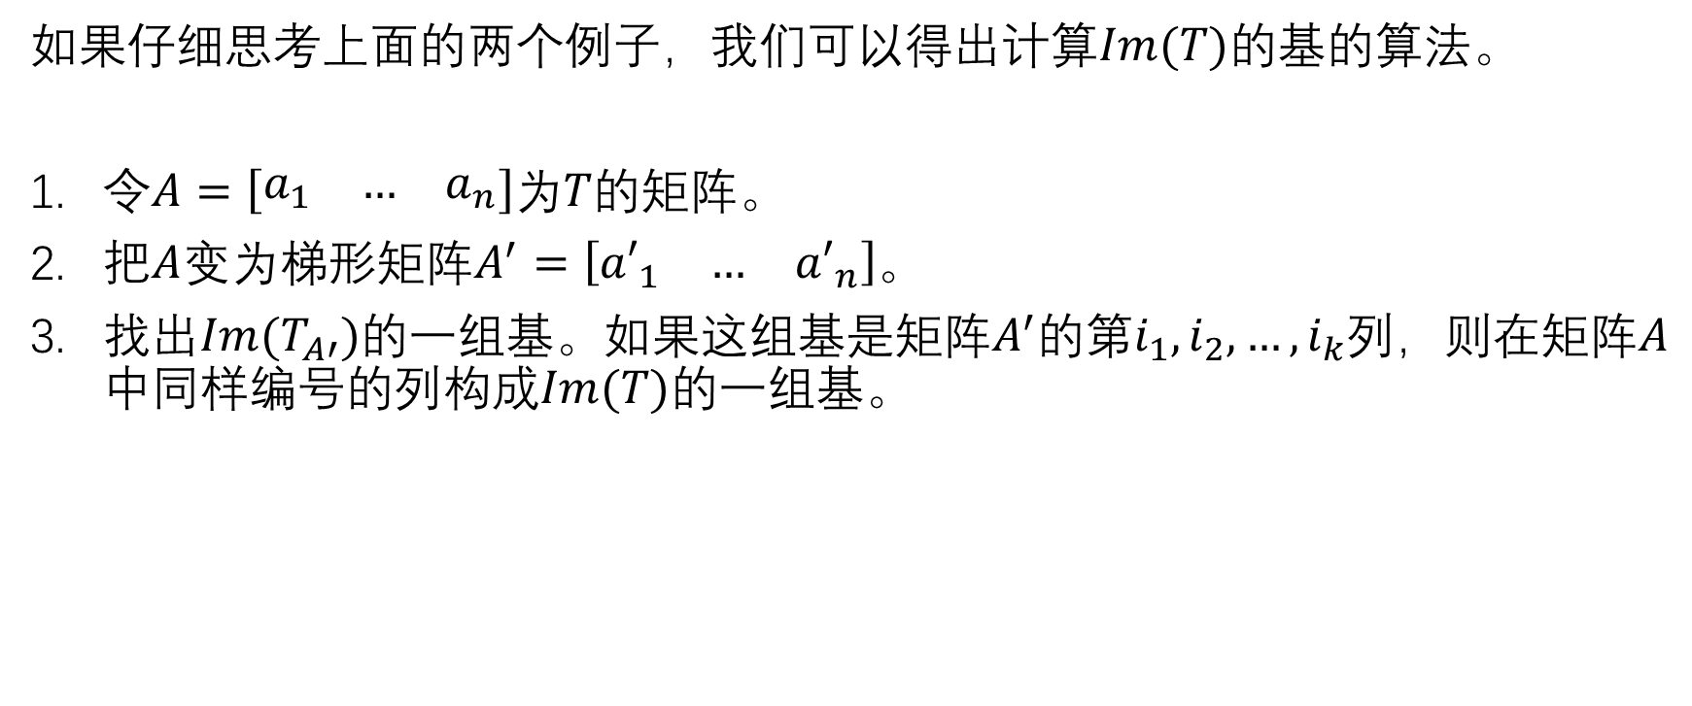
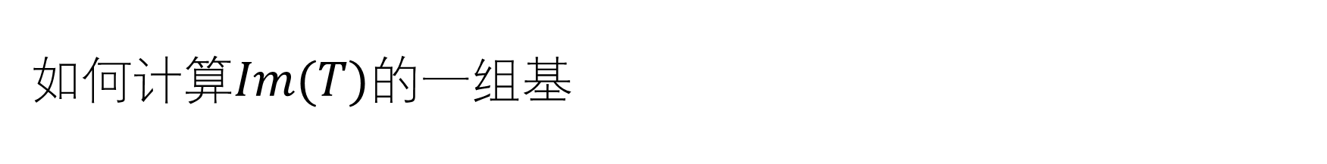
如何计算$Im(T)$的一组基
如果仔细思考上面的两个例子，我们可以得出计算$Im(T)$的基的算法。
令$A=\left[\begin{matrix}a_{1} & … & a_{n}\end{matrix}\right]$为$T的$矩阵。
把$A$变为梯形矩阵$A^{′}=\left[\begin{matrix}{a′}_{1} & … & {a′}_{n}\end{matrix}\right]$。
找出$Im(T_{A′})$的一组基。如果这组基是矩阵$A^{′}$的第$i_{1},i_{2},…,i_{k}$列，则在矩阵$A$中同样编号的列构成$Im(T)$的一组基。

Slide 33
作业
Lay的教材p154:23-25

